Slide 1

Экономика

Slide 2
Экономика - наука, изучающая производство, распределение и потребление благ и услуг

Slide 3

Экология

Slide 4
Экология - наука о взаимоотношениях живых существ между собой и с окружающей средой.

Slide 5
Экономика и экология.
Узнать
Научиться
как связаны экономика и экология.
составлять экологические прогнозы.

Slide 6
План урока:
Экологические прогнозы
Связь экономики и экологии
Стороны экономики
Связь экономики и экологии
Стороны экономики
Экологические прогнозы

Slide 7
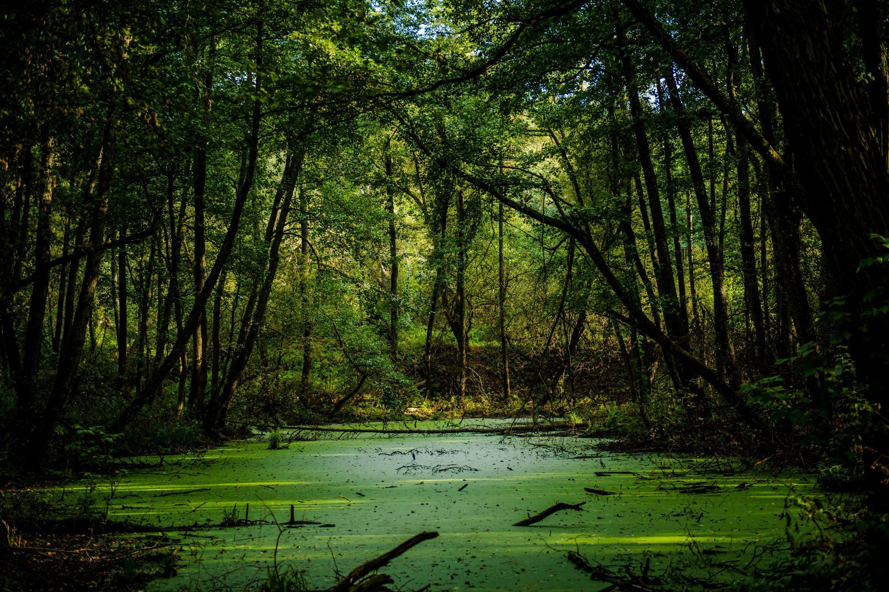

Slide 8


Slide 9
Экономика
Полезная
Опасная

